Slide 1
Государственная итоговая аттестация
(2021-2022 учебный год)

Slide 2
Подготовка к ЕГЭ 2022
Видеоконсультации разработчиков КИМ ЕГЭ:
https://fipi.ru/ege/videokonsultatsii-razrabotchikov-kim-yege
СтатГрад
Тренировочные ЕГЭ:
федеральные и региональные работы

Slide 3
Нормативные документы
Приказ Министерства просвещения Российской Федерации и Федеральной службы по контролю и надзору в сфере образования и науки от 07.11.2018 №190/1512 «Об утверждении Порядка проведения государственной итоговой аттестации по образовательным программам среднего общего образования.
Приказ Министерства образования и молодежной политики СО от 02.11.2020 № 802-Д «О сроках и местах подачи заявлений на сдачу государственной итоговой аттестации по образовательным программам основного общего и среднего общего образования, местах регистрации на сдачу единого государственного экзамена на территории Свердловской области»

Slide 4
ГИА – государственная итоговая аттестация
ГИА, завершающая освоение имеющих государственную аккредитацию основных образовательных программ среднего общего образования, является обязательной
ГИА проводится по русскому языку и математике (далее – обязательные учебные предметы). ГИА по математике проводится по базовому или профильному уровню.
Экзамены по другим учебным предметам – литературе, физике, химии, биологии, географии, истории, обществознанию, иностранным языкам (английский, немецкий, французский и испанский языки), информатике и ИКТ, обучающиеся сдают на добровольной основе по своему выбору .

Slide 5
Формы проведения ГИА
ГИА проводится:
в форме единого государственного экзамена (ЕГЭ) с использованием контрольных измерительных материалов, представляющих собой комплексы заданий стандартизированной формы (далее – КИМ
В форме государственного выпускного экзамена (ГВЭ) для отдельной группы обучающихся

Slide 6
Участники ГИА
К ГИА допускаются обучающиеся, не имеющие академической задолженности, в том числе за итоговое сочинение (изложение), и в полном объеме выполнившие учебный план или индивидуальный учебный план (имеющие годовые отметки по всем учебным предметам учебного плана за каждый год обучения по образовательной программе среднего общего образования не ниже удовлетворительных) 1 декабря 2021 года - ИС(И)!

Slide 7
До 1 февраля подается заявление в организацию, осуществляющую образовательную деятельность, в которой обучающийся осваивал образовательные программы среднего общего образования
Обучающиеся изменяют (дополняют) выбор учебного предмета (перечня учебных предметов) при наличии у них уважительных причин (болезни или иных обстоятельств, подтвержденных документально). В этом случае обучающийся подает заявление в ГЭК с указанием измененного перечня учебных предметов, по которым он планирует пройти ГИА, и причины изменения заявленного ранее перечня. Указанное заявление подается не позднее чем за две недели до начала соответствующих экзаменов.

Slide 8
Организация проведения ГИА
Федеральная служба по надзору в сфере образования и науки - Рособрнадзор
Органы исполнительной власти субъектов Российской Федерации, осуществляющие государственное управление в сфере образования
Государственная экзаменационная комиссия (ГЭК)
Предметные комиссии
Конфликтная комиссия
Организации, осуществляющие образовательную деятельность (школы)
Общественные наблюдатели

Slide 9
Информирование граждан
Официальное опубликование нормативных правовых актов органов государственной власти субъектов Российской Федерации на официальных сайтах субъектов Российской Федерации, осуществляющих государственное управление в сфере образования http://www.minobraz.ru или специализированных сайтах http://www.ege.edu.ru, http://ege.midural.ru
публикуется следующая информация:
о сроках и местах регистрации на участие в итоговом сочинении;
о сроках и местах подачи заявлений на сдачу ГИА, местах регистрации на сдачу ЕГЭ;
о сроках проведения ГИА - не позднее чем за один месяц до завершения срока подачи заявления;
о сроках, местах и порядке подачи и рассмотрения апелляций - не позднее чем за месяц до начала экзаменов.

Slide 10
Сроки и продолжительность проведения ГИА
Расписание и продолжительность проведения ЕГЭ и ГВЭ ежегодно определяются Министерством просвещения РФ
Для лиц, повторно допущенных в текущем году к сдаче экзаменов по соответствующим учебным предметам в случаях, предусмотренных настоящим Порядком, предусматриваются дополнительные сроки проведения ГИА в формах, устанавливаемых настоящим Порядком (далее – дополнительные сроки)

Slide 11
Расписание ЕГЭ 2022 года – проект (основной период)
27.05.2022 — география, литература, химия;
30.05.2022 — русский язык
02.06.2022 — математика профильная
03.06.2022 — математика базовая
06.06.2022 — история, физика
09.06.2022 — обществознание
14.06.2022 — иностранные языки (без части «Говорение»), биология
16.06.2022 — иностранные языки (часть «Говорение»)
17.06.2022 — иностранные языки (часть «Говорение»)
20.06.2022 — информатика
21.06.2022 — информатика

Slide 12
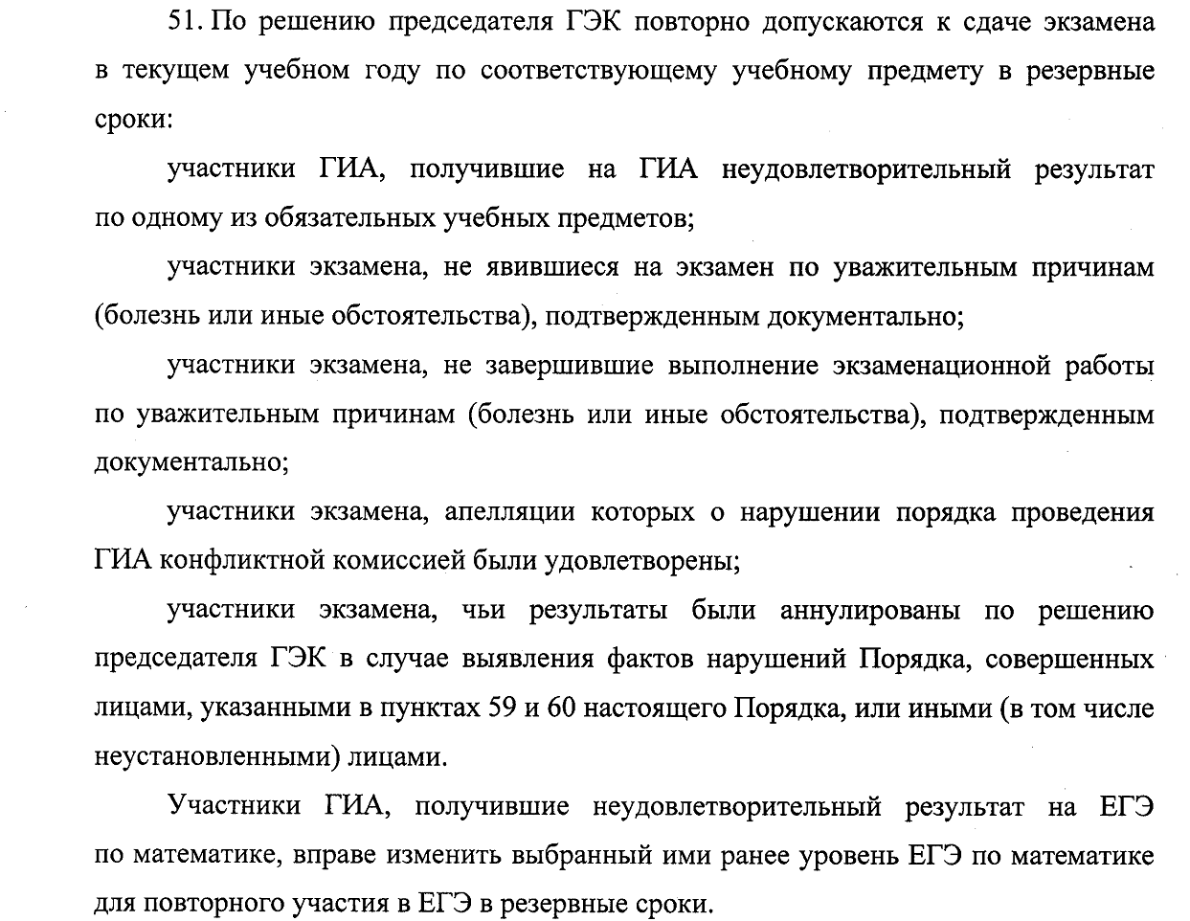

Slide 13
Проведение ГИА
КИМ для проведения ЕГЭ печатаются в аудиториях проведения ЕГЭ.
Экзамены проводятся в ППЭ.
Для каждого обучающегося выделяется отдельное рабочее место.
ППЭ оборудуются стационарными или переносными металлоискателями, средствами видеонаблюдения с соблюдением требований законодательства Российской Федерации к использованию указанных технических средств.
Аудитории оборудуются средствами видеонаблюдения с соблюдением требований законодательства Российской Федерации к использованию указанных технических средств.
При проведении ЕГЭ по иностранным языкам по желанию участника ЕГЭ в экзамен включается раздел “Говорение”, устные ответы на задания которого записываются на аудионосители.

Slide 14
В день проведения экзамена в ППЭ присутствуют:
руководитель и организаторы ППЭ;
члены ГЭК;
технический специалист по работе с программным обеспечением, оказывающий информационно-техническую помощь руководителю и организаторам ППЭ;
руководитель организации, в помещениях которой организован ППЭ, или уполномоченное им лицо;
сотрудники, осуществляющие охрану правопорядка, и (или) сотрудники органов внутренних дел (полиции);
медицинские работники;
сопровождающие;
общественные наблюдатели.

Slide 15
На входе в ППЭ сотрудники, осуществляющие охрану правопорядка, и (или) сотрудники органов внутренних дел (полиции) совместно с организаторами проверяют наличие паспорта у обучающихся, устанавливают соответствие их личности представленным документам, проверяют наличие указанных лиц в списках распределения в данный ППЭ.
До начала экзамена в форме ЕГЭ руководитель ППЭ организует автоматизированное распределение обучающихся и организаторов по аудиториям
Обучающиеся рассаживаются за рабочие столы в соответствии с проведенным распределением. Изменение рабочего места не допускается.
До начала экзамена организаторы проводят инструктаж обучающихся.
Экзаменационная работа выполняется гелевой или капиллярной ручками с чернилами черного цвета.
Каждому обучающемуся по запросу выдается форма для направления в ГЭК замечаний о нарушениях процедуры проведения ГИА. После проведения экзамена все формы (и заполненные, и незаполненные) собираются и направляются в ГЭК

Slide 16
Экзамен сдается обучающимися самостоятельно без помощи посторонних лиц. Во время экзамена на рабочем столе обучающегося помимо экзаменационных материалов, находятся:
ручка;
документ, удостоверяющий личность;
средства, перечень которых определяется Министерством просвещения, по учебным предметам;
Иные вещи обучающиеся оставляют в специально выделенном в ППЭ месте для личных вещей.

Slide 17
В день проведения экзамена в ППЭ обучающимся запрещается:
иметь при себе средства связи, электронно-вычислительную технику, фото, аудио и видеоаппаратуру, справочные материалы, письменные заметки и иные средства хранения и передачи информации;
выносить из аудиторий и ППЭ экзаменационные материалы на бумажном или электронном носителях, фотографировать экзаменационные материалы
Лица, допустившие нарушение указанных требований или иное нарушение установленного порядка проведения ГИА, удаляются с экзамена. Для этого организаторы, руководитель ППЭ или общественные наблюдатели приглашают членов ГЭК, которые составляют акт об удалении с экзамена и удаляют лиц, нарушивших установленный порядок проведения ГИА, из ППЭ.

Slide 18
Проверка экзаменационных работ и их оценивание
При проведении ГИА в форме ЕГЭ (за исключением математики базового уровня) используется стобалльная система оценки; в форме ГВЭ, а также ЕГЭ по математике базового уровня - пятибалльная система оценки.
Проверка экзаменационных работ ЕГЭ обучающихся включает в себя:
обработку бланков ЕГЭ;
проверку ответов обучающихся на задания экзаменационной работы с развернутым ответом;
централизованную проверку экзаменационных работ.
Экзаменационные работы ЕГЭ обучающихся, удаленных с экзамена или не завершивших выполнение экзаменационной работы по объективным причинам проходят обработку, но не проверяются.
Записи на черновиках и КИМ не обрабатываются и не проверяются.
Обработка бланков ЕГЭ осуществляется РЦОИ с использованием специальных аппаратно-программных средств.
Экзаменационные работы проходят следующие виды проверок:
проверку двумя экспертами (далее – первая и вторая проверка);
в случаях, установленных настоящим Порядком, межрегиональную перекрестную проверку, проверку третьим экспертом (далее – третья проверка), перепроверку, а также проверку в рамках рассмотрения апелляции о несогласии с выставленными баллами.

Slide 19
Утверждение, изменение и (или) аннулирование результатов ГИА
Утверждение результатов ГИА осуществляется в течение одного рабочего дня с момента получения результатов централизованной проверки экзаменационных работ ЕГЭ
По итогам перепроверки экзаменационных работ обучающихся председатель ГЭК принимает решение о сохранении результатов ГИА или об изменении результатов ГИА
Обучающимся выдаются результаты только после перепроверки
В случае если конфликтной комиссией была удовлетворена апелляция обучающегося о несогласии с выставленными баллами, председатель ГЭК принимает решение об изменении результата ГИА согласно протоколам конфликтной комиссии
При установлении фактов нарушения установленного порядка проведения ГИА, в том числе выявления признаков и обстоятельств, указывающих на наличие недобросовестных действий со стороны обучающихся, в том числе отсутствия (неисправного состояния) средств видеонаблюдения, председатель ГЭК принимает решение об аннулировании результатов ГИА по соответствующему учебному предмету.

Slide 20
Оценка результатов ГИА
Результаты ГИА признаются удовлетворительными в случае, если обучающийся по обязательным учебным предметам при сдаче ЕГЭ (за исключением математики базового уровня) набрал количество баллов не ниже минимального, определяемого Рособрнадзором, а при сдаче ГВЭ и ЕГЭ по математике базового уровня получил отметки не ниже удовлетворительной (три балла).
В случае если участник ГИА получил неудовлетворительные результаты по одному из обязательных учебных предметов, он имеет право пересдать данный предмет в текущем году не более одного раза
Обучающимся, не прошедшим ГИА или получившим на ГИА неудовлетворительные результаты более чем по одному обязательному учебному предмету, либо получившим повторно неудовлетворительный результат по одному из этих предметов на ГИА в дополнительные сроки, а также получившим неудовлетворительный результат по предметам по выбору, предоставляется право пройти ГИА по соответствующим учебным предметам не ранее 1 сентября текущего года в специализированных центрах, порядок деятельности которых определяет Рособрнадзор, в сроки и в формах, устанавливаемых настоящим Порядком. Для прохождения повторной ГИА указанные лица восстанавливаются в организации, осуществляющей образовательную деятельность, на срок, необходимый для прохождения ГИА.

Slide 21
Прием и рассмотрение апелляций
В целях обеспечения права на объективное оценивание экзаменационных работ обучающимся предоставляется право подать в письменной форме апелляцию о нарушении установленного порядка проведения ГИА по учебному предмету и (или) о несогласии с выставленными баллами в конфликтную комиссию.
Обучающиеся подают апелляцию о несогласии с выставленными баллами в организацию, осуществляющую образовательную деятельность, которой они были допущены в установленном порядке к ГИА
Обучающийся и (или) его родители (законные представители) при желании присутствуют при рассмотрении апелляции.
Конфликтная комиссия не рассматривает апелляции по вопросам содержания и структуры заданий по учебным предметам, а также по вопросам, связанным с нарушением обучающимся требований настоящего Порядка и неправильным оформлением экзаменационной работы.

Slide 22
Порядок регистрации на участие в едином государственном экзамене на территории Свердловской области в основной период (май-июнь) 2021 года
Выпускники текущего календарного года :
регистрируются для прохождения государственной итоговой аттестации в форме ЕГЭ в срок до 01 февраля 2022 года (включительно);
сдают ЕГЭ в марте-апреле 2022года (досрочный период);
сдают ЕГЭ в мае-июне 2022года (основной период);
Выпускники текущего календарного года образовательных организаций подают письменные заявления об участии в государственной итоговой аттестации в форме ЕГЭ по установленной форме (прилагается) руководителю образовательной организации (по месту обучения) в срок
до 20 января 2022 года
Заявление – черная гелевая ручка (скан заявления на сайте РБД)
Подпись родителей на заявлении учащегося.

Slide 23
Перечень пунктов проведения ЕГЭ для закрепления участников ЕГЭ на основной период проведения ЕГЭ размещается на сайте информационной поддержки ЕГЭ в Свердловской области ege.midural.ru
Закрепление участников ЕГЭ за пунктами проведения ЕГЭ
Лица, назначенные ответственными за информационный обмен обязаны ознакомить участников ЕГЭ с персональными данными (в том числе перечнем предметов и сроками сдачи ЕГЭ), загруженными в РБД

Slide 24
Советы выпускникам и родителям
http://ege.edu.ru
Информационные материалы
Ситуационно-информационный центр Рособрнадзора
Шкалирование результатов ЕГЭ

Slide 25
Методические рекомендации по проведению итогового сочинения (изложения) в 2021/2022 учебном году
Рекомендации по организации и проведению ИС(И) для органов исполнительной власти субъектов Российской Федерации, осуществляющих государственное управление в сфере образования, в 2021-2022 уч.году;
Рекомендации по техническому обеспечению организации и проведения ИС(И) в 2021-2022 уч.году;
Сборник отчетных форм для проведения ИС(И) в 2021-2022 уч.году;
Критерии оценивания ИС(И) в 2020-2021уч.году;
Правила заполнения бланков проведения ИС(И) в 2021-2022 уч.году;
Методические рекомендации по подготовке и проведению ИС(И) для ОО, реализующих ОП среднего общего образования, в 2021-2022 уч.году;
Методические рекомендации по подготовке к ИС(И) для участников ИС(И) в 2021-2022 уч.году;
Методические рекомендации для экспертов, участвующих в проверке ИС(И) в 2021-2022 уч.году

Slide 26
Даты проведения итогового сочинения (изложения) в 2021/2022 учебном году
01 декабря 2021 года
02 февраля 2022 года
04 мая 2022 года

Slide 27
Тематические направления итогового сочинения на 2020/2021 учебный год
Человек путешествующий: дорога в жизни человека
Цивилизация и технологии — спасение, вызов или трагедия?
Преступление и наказание — вечная тема
Книга (музыка, спектакль, фильм) — про меня
Кому на Руси жить хорошо? — вопрос гражданина

Slide 28
Продолжительность написания итогового сочинения (изложения) –
3 часа 55 минут (235 минут)
Рекомендуемый объем итогового сочинения – не менее 350 слов,
минимально допустимый – 250 слов.

Slide 29
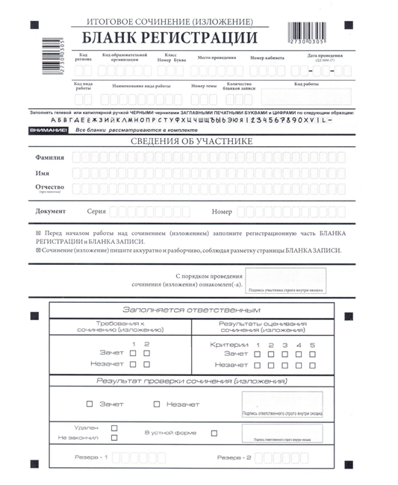

Slide 30
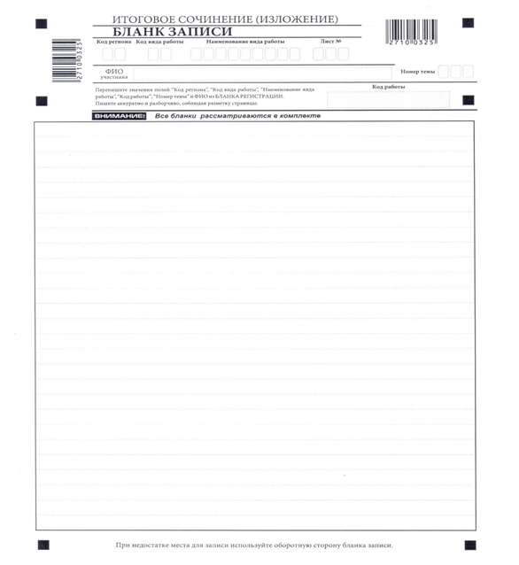

Slide 31
Критерии оценивания итогового сочинения (изложения) на 2021/2022 учебный год
Требование № 1. «Объем итогового сочинения (изложения)»
Требование № 2. «Самостоятельность написания итогового сочинения (изложения)»
Итоговое сочинение | Итоговое изложение
1. «Соответствие теме» | 1. «Содержание изложения»
2. «Аргументация. Привлечение литературного материала» | 2. «Логичность изложения»
3. «Композиция и логика рассуждения» | 3. «Использование элементов стиля исходного текста»
4. «Качество письменной речи»
5. «Грамотность»

Slide 32
https://gymnasium41.uralschool.ru/?section_id=66
https://fipi.ru/itogovoe-sochinenie

Slide 33
Государственная итоговая аттестация
(2021-2022 учебный год)

